Slide 1
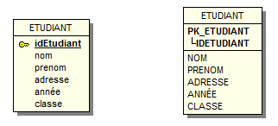
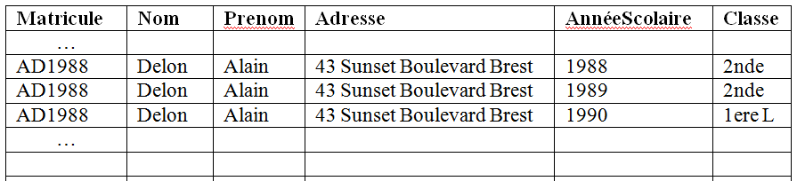
Si le diagramme de classe est mal conçu, les relations (tables) aussi
➔ BD peu performante
Construction d’un MLD

Slide 2
Normalisation
Des outils mathématiques de gestion de graphe
au service des systèmes d’informations

Slide 3
Dépendance fonctionnelle
Définition
Soient A et B deux propriétés
A et B sont en dépendance fonctionnelle si à toute valeur de A correspond au plus une valeur de B
La connaissance d’une valeur de A détermine une et une seule valeur de B.
Nous sommes ici dans le cadre de dépendances fonctionnelles au sein d’une entité ou d’une relation.
Construction d’un MCD

Slide 4
Notation
On note A ➔ B
On dit que A détermine B ou
B dépend fonctionnellement de A
Exemples
Code postal ➔ Département
Email ➔ nom
(Nom, prénom) ➔ âge
Construction d’un MLD

Slide 5
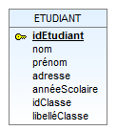
Exemple
Relation : ETUDIANT
A partir du nom et prénom, je peux connaitre l’adresse de l’étudiant
(nom, prénom) → adresse
Construction d’un MLD

Slide 6
Exemple
Relation : ETUDIANT
A partir de l’identifiant de l’étudiant, je peux connaitre l’adresse de l’étudiant
idEtudiant → adresse
Construction d’un MLD

Slide 7
Ecrire les dépendances fonctionnelles pour ETUDIANT
Construction d’un MCD

Slide 8
Exemple
L’INVERSE N’EST PAS VRAI
adresse → idEtudiant est FAUX
Il peut y avoir plusieurs étudiants à cette adresse
Département → Code Postal est FAUX
Il y a plusieurs codes postaux pour un département
Construction d’un MLD

Slide 9
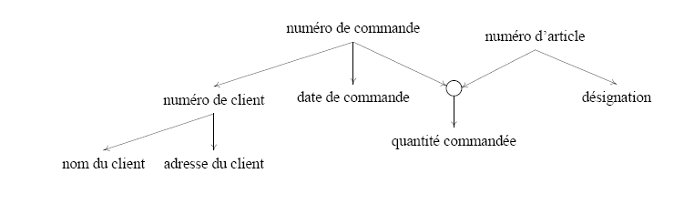
Graphe de couverture minimale
Un graphe de couverture minimale représente l’ensemble des propriétés et toutes les dépendances fonctionnelles directes entre eux.
Toutes les dépendances fonctionnelles du graphe doivent partir d’un
identifiant. Si ce n’est pas le cas, c’est qu’un identifiant a été omis.
Construction d’un MLD

Slide 10
Les formes normales
La normalisation vise à éliminer les inconvénients dus à la présence de redondances dans les schémas relationnels de données.
Construction progressive :
La première forme normale est notée 1FN
La deuxième forme normale est notée 2FN
La troisième forme normale est notée 3FN
Construction d’un MLD

Slide 11
1ère forme normale
Définition :
Une relation est en 1FN si :
  Tous ses attributs sont élémentaires (atomique);
  La relation possède une clé primaire.
Un attribut est élémentaire c’est à dire
il ne peut pas se décomposer.
Il ne peut pas être un ensemble de plusieurs éléments.
Il ne peut pas être multi-valué
Construction d’un MCD

Slide 12
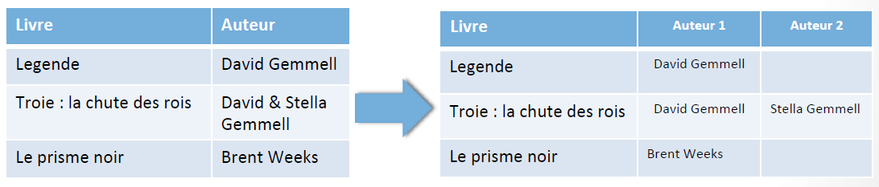
Exemple sur un modèle relationnel
Exemple : un livre écrit par 2 auteurs
Solution

Slide 13

Répercussion sur le MCD
Une seule valeur par attribut
Ex : Plusieurs auteurs pour un livre

Slide 14
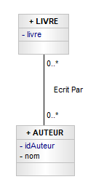
Propriétés multi-valuées : Solution
Une seule valeur par attribut
Ex : Plusieurs auteurs
pour un livre

Slide 15
Transformation d’une Propriété multivaluée
Exercice 1
EMPLOYE
Matricule
Nom
prenomEnfant

Slide 16
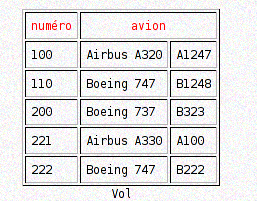
1ère forme normale
Exercice 2 : La relation VOL est-elle en 1FN ?
Construction d’un MLD

Slide 17
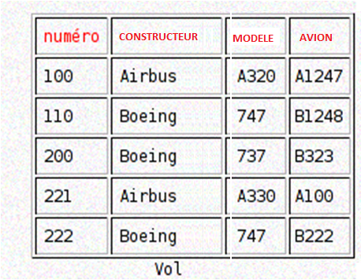
Solution
Construction d’un MCD

Slide 18
La 2ème forme normale(2FN)
Définition :
Une relation est en 2FN si :
  Elle est en 1FN ;
  Tout attribut non clé est pleinement dépendant de la totalité de la clé primaire. On parle alors de dépendance fonctionnelle élémentaire.
  ATTENTION : Aucun attribut non clé ne dépend d’une partie de la clé seulement.

Slide 19
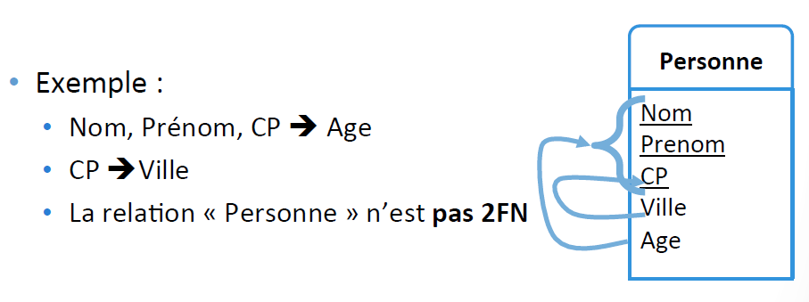
Exemple

Slide 20
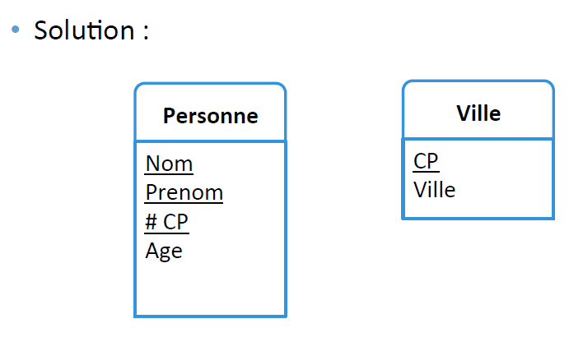
Construction d’un MLD

Slide 21
La 3ème forme normale(3FN)
Définition :
Une relation est en 3FN si :
  Elle est en 2FN ;
  Tout attribut non clé ne dépend pas d’un autre attribut non clé.
  Dépendance élémentaire directe.
  Pas de transitivité.

Slide 22
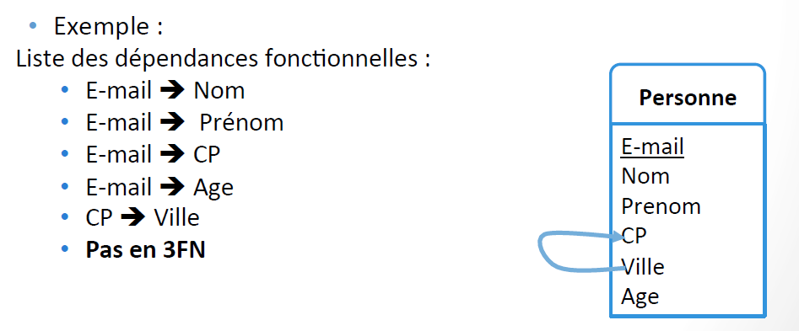
Exemple

Slide 23
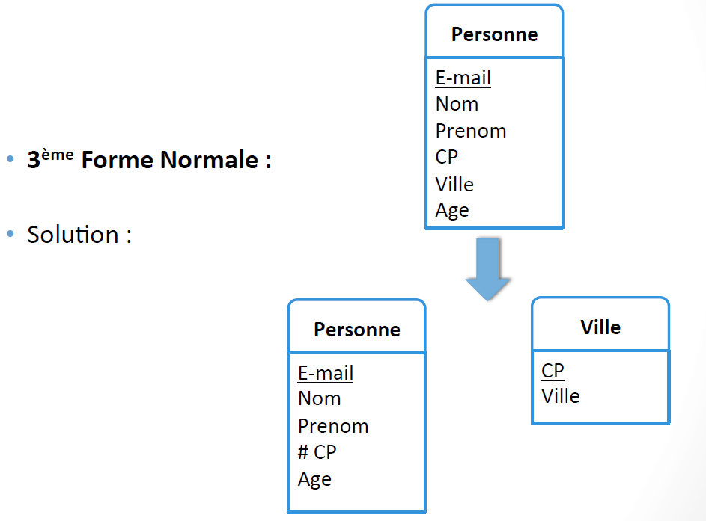
Solution
Construction d’un MCD

Slide 24
Exercice
Pas d’inclusion d’entité dans une autre entité
PRODUIT
refProduit
Désignation
codeCategorie
nomCategorie
tauxRemise
Une catégorie n’est pas un produit
Le taux de remise dépend de la catégorie.

Slide 25
Exemple 2 - Sur le MCD
Pas d’inclusion d’entité dans une autre entité
PRODUIT
PRODUIT
refProduit
désignation
refProduit
Désignation
codeCategorie
nomCategorie
tauxRemise
0..*
classer
1
Une catégorie n’est pas un produit
CATEGORIE
Le taux de remise dépend de la catégorie.
codeCategorie
nomCategorie
tauxRemise

Slide 26
Pas d’inclusion
Un propriétaire n’est pas une voiture
VOITURE
N°Immat
Type
N°insee
Nom
adresse

Slide 27
Table FilmSimple stockant des films avec
titre année nom prénom annéeNaiss
du metteur en scène
Alien 1979 Scott Ridley 1943
Vertigo 1958 Hitchcock Alfred 1899
Psychose 1960 Hitchcock Alfred 1899
Kagemusha 1980 Kurosawa Akira 1910
Volte-face 1997 Woo John 1946
Pulp Fiction 1995 Tarantino Quentin 1963
Titanic 1997 Cameron James 1954
Sacrifice 1986 Tarkovski Andrei 1932

Slide 28
Construction du Diagramme de Classe
Lister tous les attributs
Lister toutes les dépendances fonctionnelles
A partir des identifiants (qui deviendront clés primaires), retrouver les entités et les associations
Vérifier que chaque relation est au moins en 3NF

Slide 29
Exemple : cas examen
No candidat
Nom candidat
Prénom Candidat
Date naissance cdt
No enseignant
Nom enseignant
Prénom enseignant
Code examen
Libellé examen
Appréciation (reçu/ajourné)
No épreuve
Libellé épreuve
Date épreuve
Coefficient épreuve
note

Slide 30
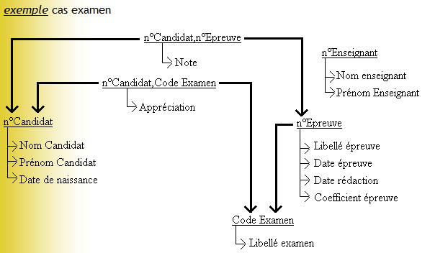

Slide 31
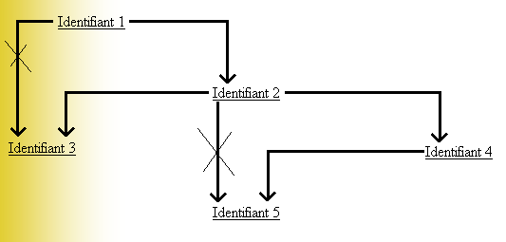
Le graphe de dépendance fonctionnelle permet de valider la matrice des dépendances fonctionnelles en mettent en évidence des dépendances fonctionnelles transitives oubliées.

